Slide 1

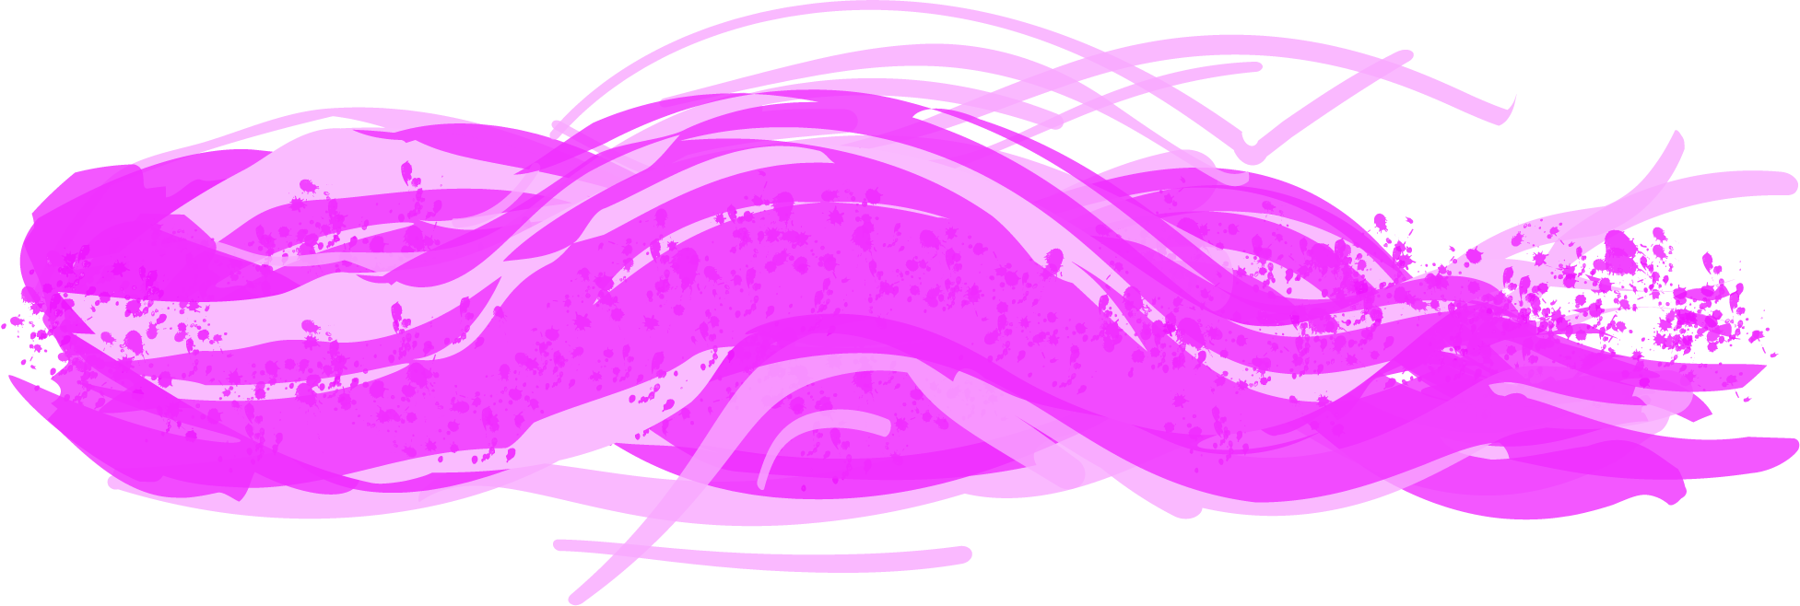
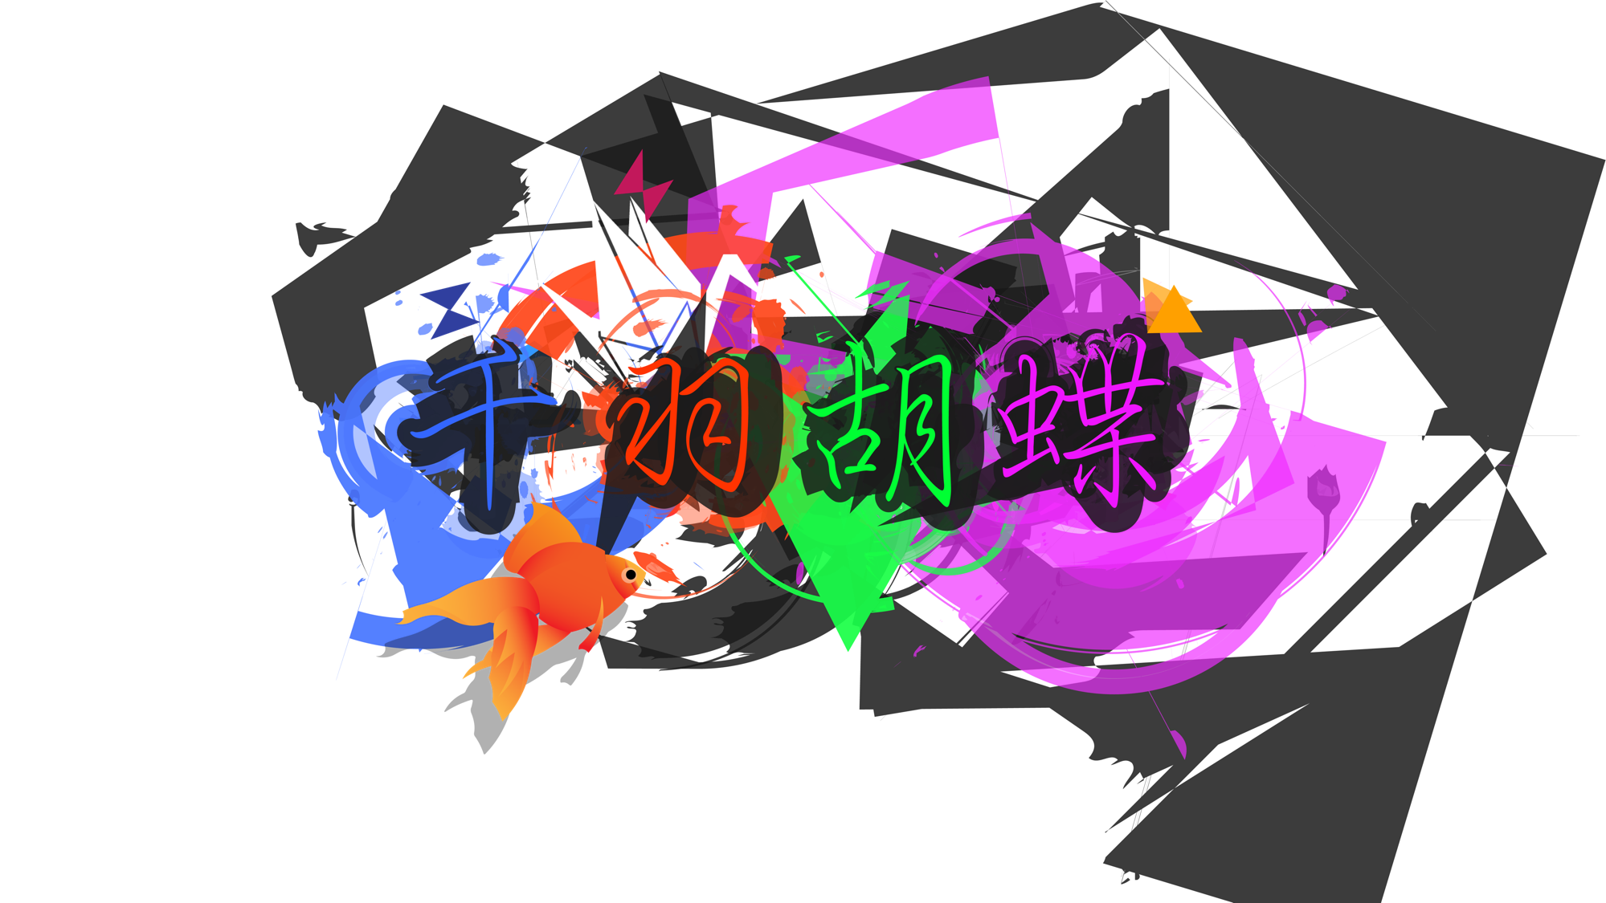
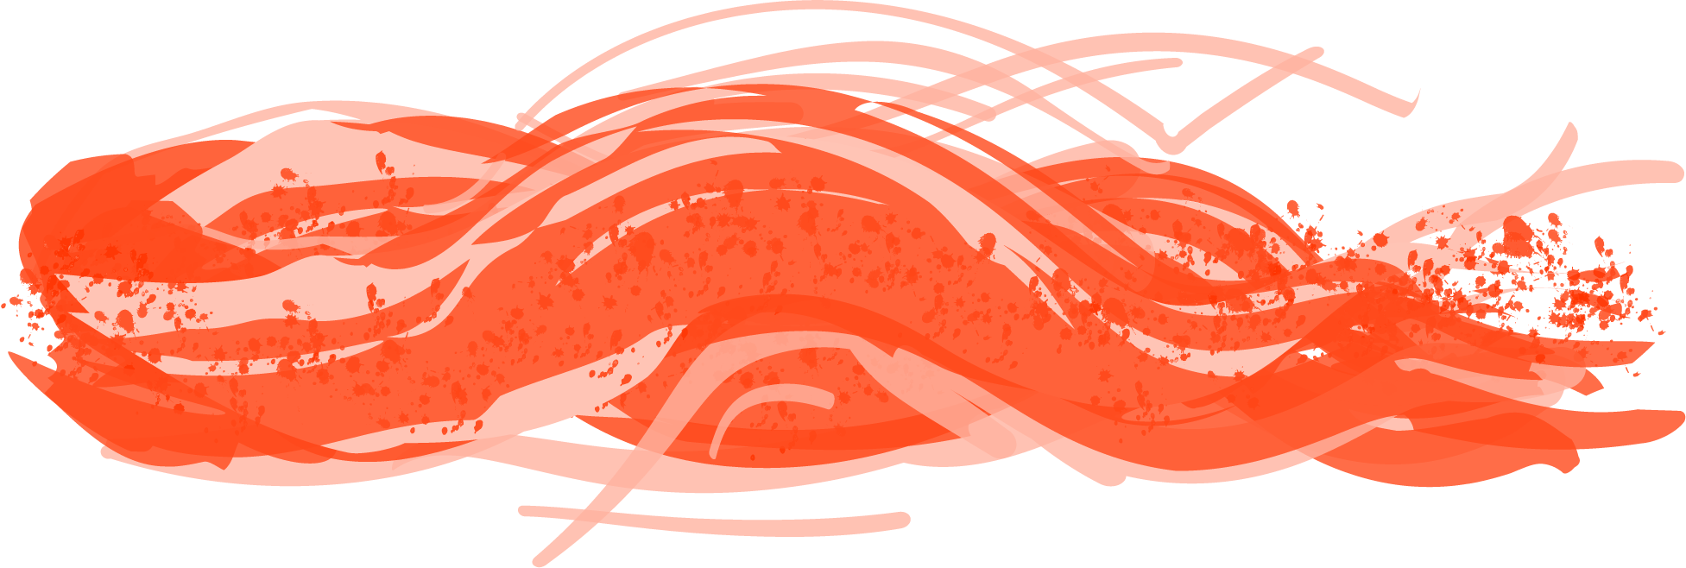
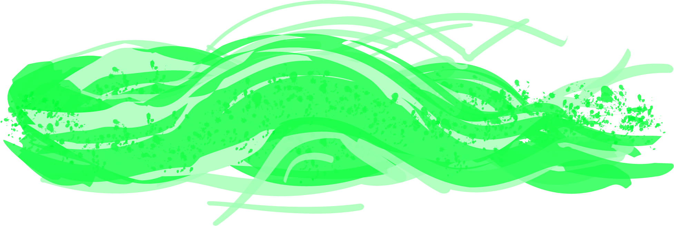
2018/08/31 津山高専 末田 貴一
ポリッドスクリーンを用いた インタラクティブアート

Slide 2
2018/08/31 津山高専 末田 貴一
ポリッドスクリーンを用いた インタラクティブアート

Slide 3

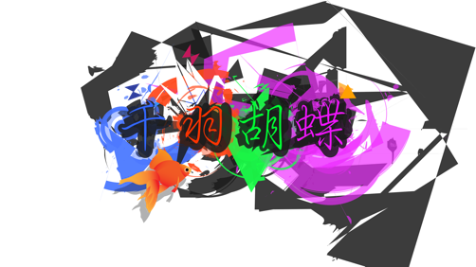
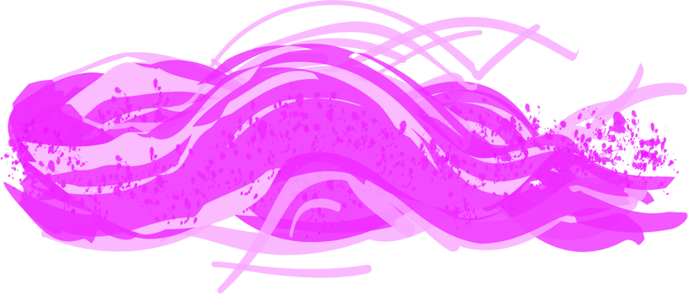


Agenda
なにを作ったのか
なんで作ったのか
どうやって作ったのか
おわりに

Slide 4
Agenda
なにを作ったのか
なんで作ったのか
どうやって作ったのか
おわりに

Slide 5



なにを作ったのか
×

Slide 6
なにを作ったのか
×
インタラクティブアート

Slide 7
なにを作ったのか
ポリッドスクリーン
×
インタラクティブアート

Slide 8
Agenda
なにを作ったのか
なんで作ったのか
どうやって作ったのか
おわりに

Slide 9



なんで作ったのか
従来のインタラクティブアートは
インタラクティブなのは
作品↔鑑賞者

Slide 10
なんで作ったのか
従来のインタラクティブアートは
インタラクティブなのは
作品↔鑑賞者
ポリッドスクリーンを用いることで

Slide 11
なんで作ったのか
従来のインタラクティブアートは
インタラクティブなのは
作品↔鑑賞者
ポリッドスクリーンを用いることで
今回のインタラクティブアートは
インタラクティブなのは
鑑賞者↔作品↔鑑賞者

Slide 12
なんで作ったのか
従来のインタラクティブアートは
インタラクティブなのは
作品↔鑑賞者
ポリッドスクリーンを用いることで
今回のインタラクティブアートは
インタラクティブなのは
鑑賞者↔作品↔鑑賞者

Slide 13
Agenda
画像解析班
アイディア
設計
素材班
マージ&テスト
Unity開発班
なにを作ったのか
なんで作ったのか
どうやって作ったのか
おわりに

Slide 14


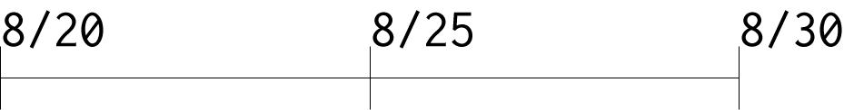
どうやって作ったのか
あっぷでーと いんたらくしょん？
画像解析班
アイディア
設計
素材班
マージ&テスト
Unity開発班

Slide 15
どうやって作ったのか
画像解析班
素材班
Unity開発班
あっぷでーと いんたらくしょん？
いんたらくてぃぶっぽいの 作ろうぜ
アイディア
設計
マージ→デモ

Slide 16
どうやって作ったのか
画像解析班
素材班
Unity開発班
あっぷでーと いんたらくしょん？
いんたらくてぃぶっぽいの 作ろうぜ
マージ→デモ
夏休みだし お祭りっぽい 和風なの
作ろうぜ

Slide 17
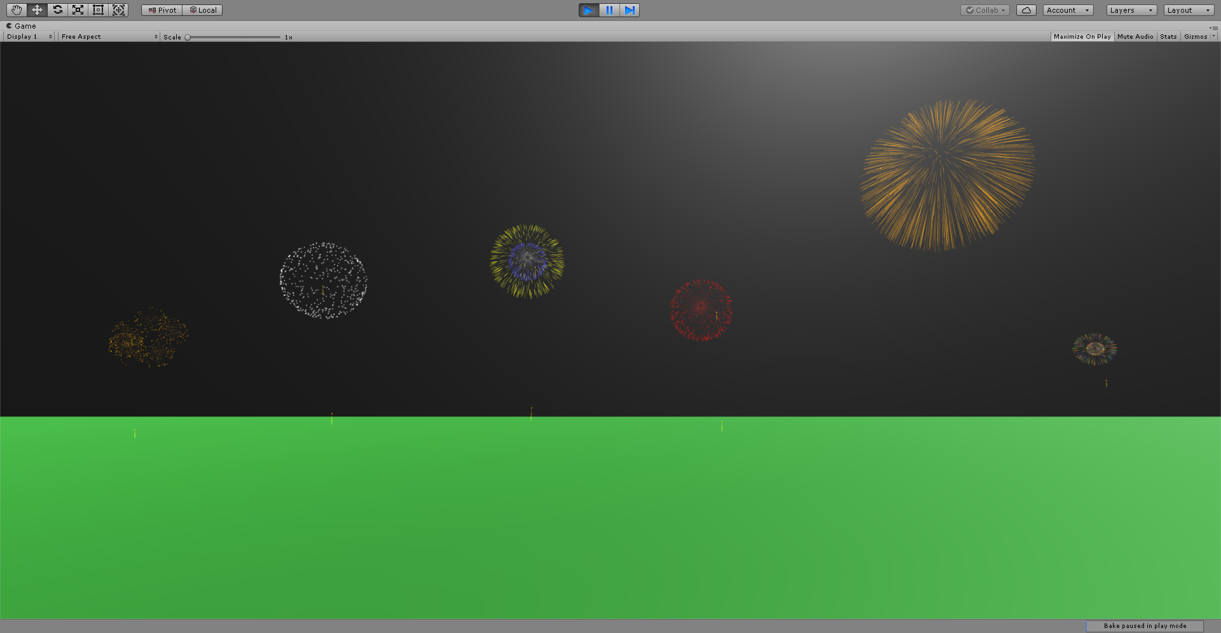




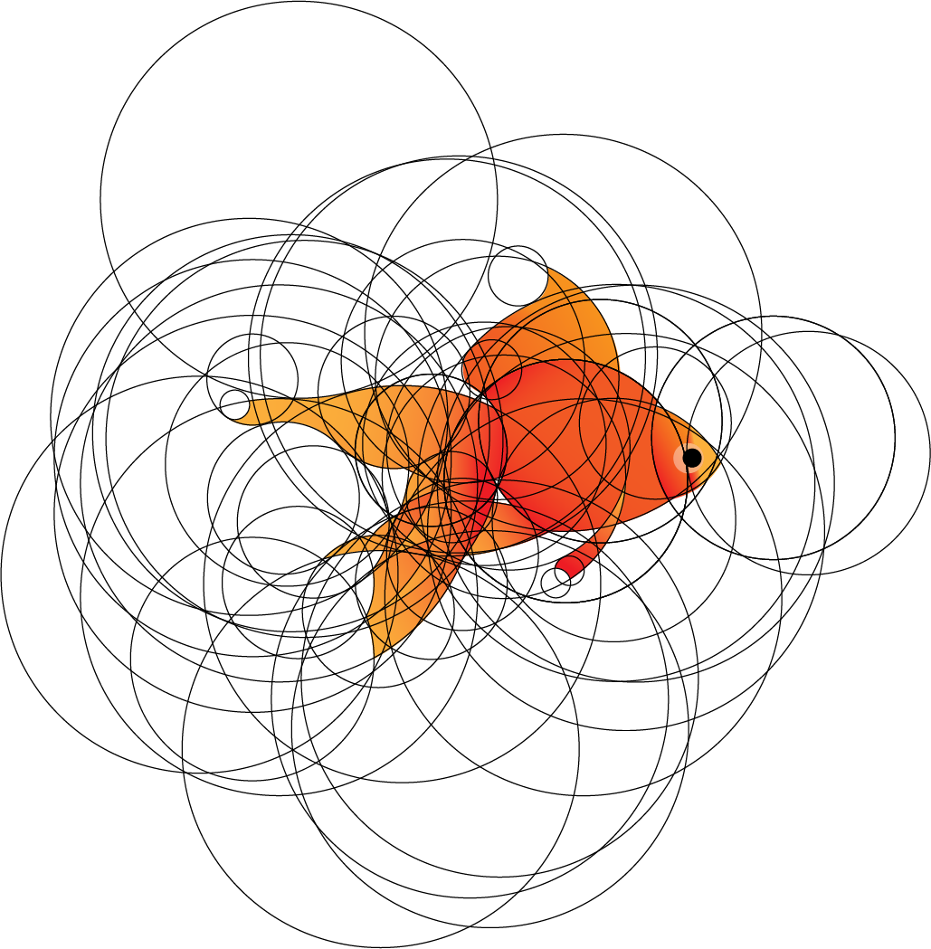
どうやって作ったのか
折鶴，金魚，蝶，花火
画像解析班
素材班
Unity開発班
夏休みだし お祭りっぽい 和風なの
作ろうぜ
あっぷでーと いんたらくしょん？
いんたらくてぃぶっぽいの 作ろうぜ
マージ→デモ

Slide 18

どうやって作ったのか
夏休みだし お祭りっぽい 和風なの
作ろうぜ
あっぷでーと いんたらくしょん？
画像解析班
いんたらくてぃぶっぽいの 作ろうぜ
素材班
Unity開発班
折鶴，金魚，蝶，花火
アイディア
設計
マージ→デモ

Slide 19



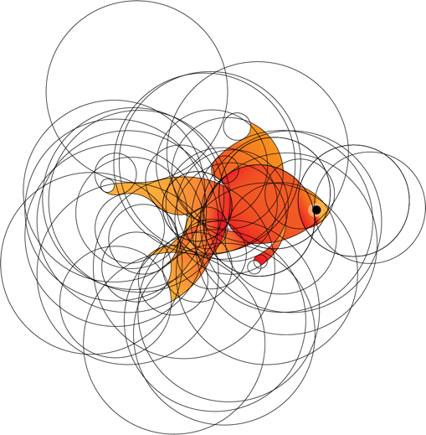

どうやって作ったのか
画像解析班
アイディア
設計
素材班
マージ&テスト
Unity開発班

Slide 20

どうやって作ったのか
画像解析班
アイディア
設計
素材班
マージ&テスト
Unity開発班

Slide 21
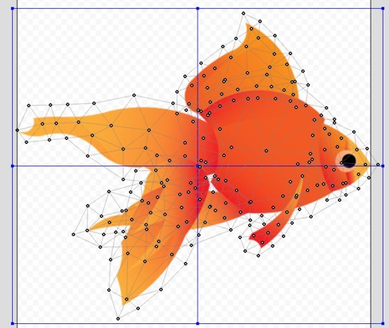
どうやって作ったのか
素材班
Adobe cc Illustrator で元絵作成
Live2d Cubism3 で動かす
Unity班が頑張る
素材班
Unity開発班
画像解析班
画像解析班
Webカメラ+Unity+Zxing
で 腕に貼り付けたQRコードを解析
アイディア
設計
マージ→デモ
Notes:
Zxing→ぜぶらクロッシング

Slide 22
どうやって作ったのか
画像解析班
Unity開発班
素材班
Adobe CC Illustrator で元絵作成
Live2d Cubism3 で動かす
Unity班が頑張る
画像解析班
Webカメラ+Unity+Zxing
で 腕に貼り付けたQRコードを解析
アイディア
設計
マージ→デモ
→
Unity開発班
画像解析班の進捗
+
素材班の進捗
+
インタラクティブ花火作成

Slide 23
どうやって作ったのか
Unity開発班
画像解析班
素材班
素材班
Adobe cc Illustrator で元絵作成
Live2d Cubism3 で動かす
Unity班が頑張る
Unity開発班
画像解析班の進捗
+
素材班の進捗
+
インタラクティブ花火作成
アイディア
設計
マージ→デモ

Slide 24

どうやって作ったのか
Unity開発班
画像解析班の進捗
+
素材班の進捗
+
インタラクティブ花火作成
画像解析班
アイディア
設計
素材班
マージ&テスト
Unity開発班

Slide 25
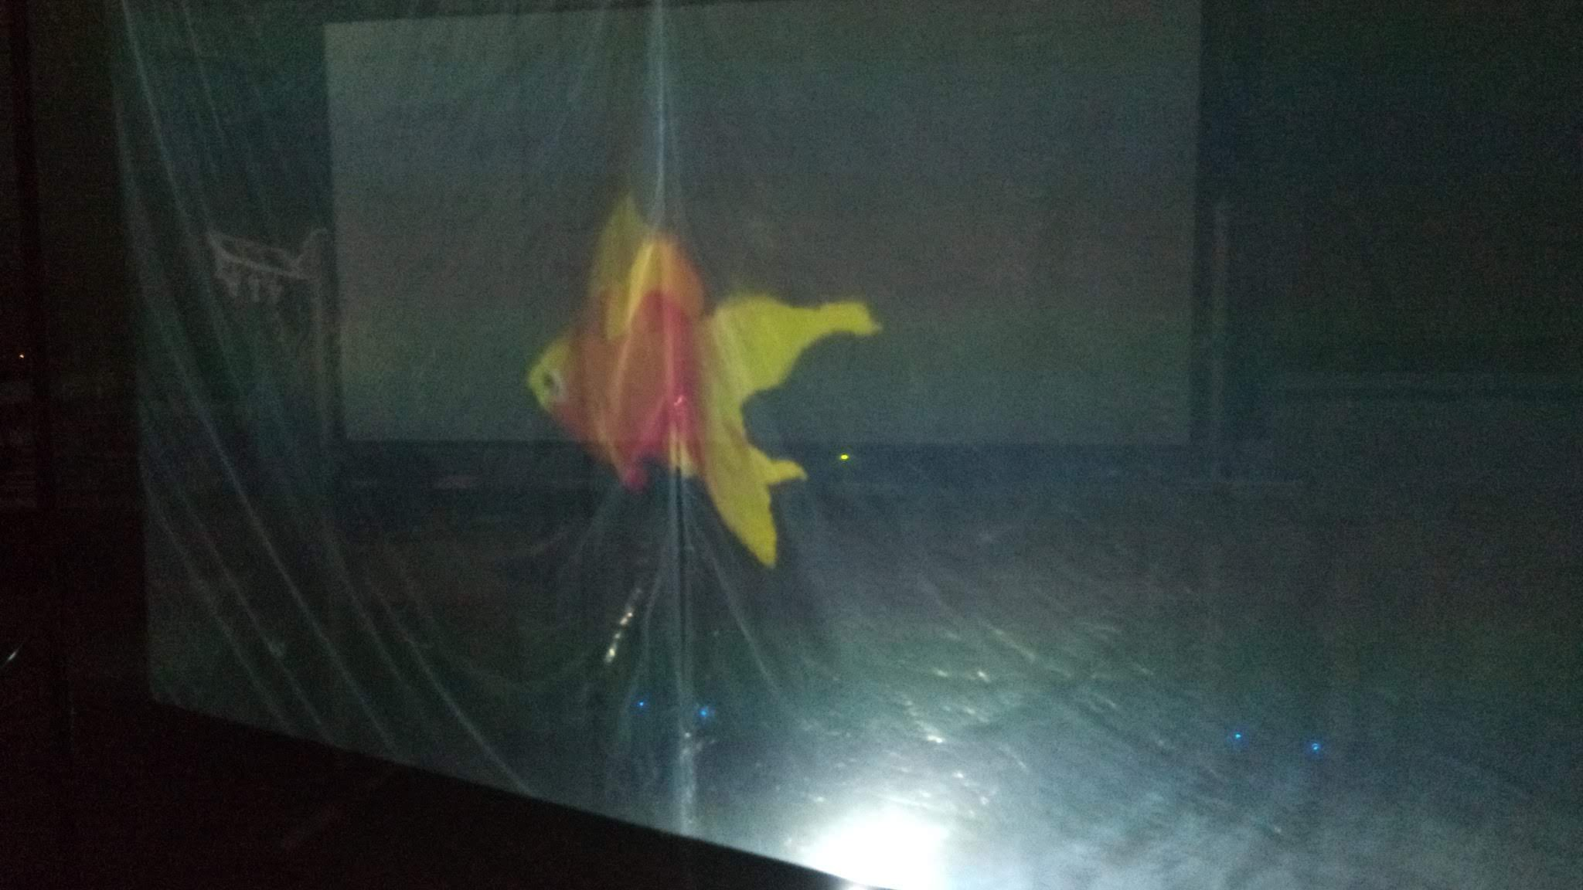

どうやって作ったのか
画像解析班
マージ
Unity班がマージ
GitHubを活用
テスト
素材班の単体テスト
アイディア
設計
素材班
マージ&テスト
Unity開発班

Slide 26
どうやって作ったのか
画像解析班
マージ
Unity班がマージ
GitHubを活用
テスト
素材班の単体テスト
アイディア
設計
素材班
Unity開発班

Slide 27

Agenda
PL:Miyake Tomoya
PM:Takami Suguru
Pr:Sueda Takahito
なにを作ったのか
なんで作ったのか
どうやって作ったのか
おわりに
PL:ProjectLeader
PM;ProjectManager
Pr:Presenter

Slide 28



おわりに
UD:Shinozima Genichi
CD:Tomosue Toshimasa
CD:Tanimoto Kaho
PL:Miyake Tomoya
PM:Takami Suguru
Pr:Sueda Takahito
UD:UnityDeveloper
CD:Cubism3Developer
PL:ProjectLeader
PM;ProjectManager
Pr:Presenter

Slide 29
おわりに
UD:Shinozima Genichi
CD:Tomosue Toshimasa
CD:Tanimoto Kaho
UD:UnityDeveloper
CD:Cubism3Developer
PL:Miyake Tomoya
PM:Takami Suguru
Pr:Sueda Takahito

Slide 30
2018/08/31 津山高専 末田 貴一
UD:Shinozima Genichi
CD:Tomosue Toshimasa
CD:Tanimoto Kaho
ポリッドスクリーンを用いた インタラクティブアート
UD:UnityDeveloper
CD:Cubism3Developer

Slide 31

Thank you

